Slide 1
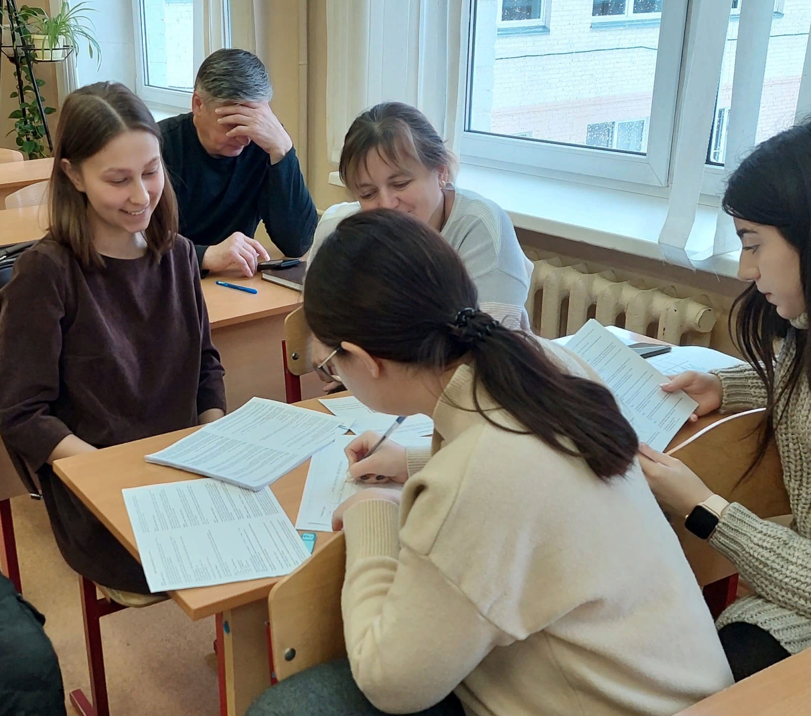
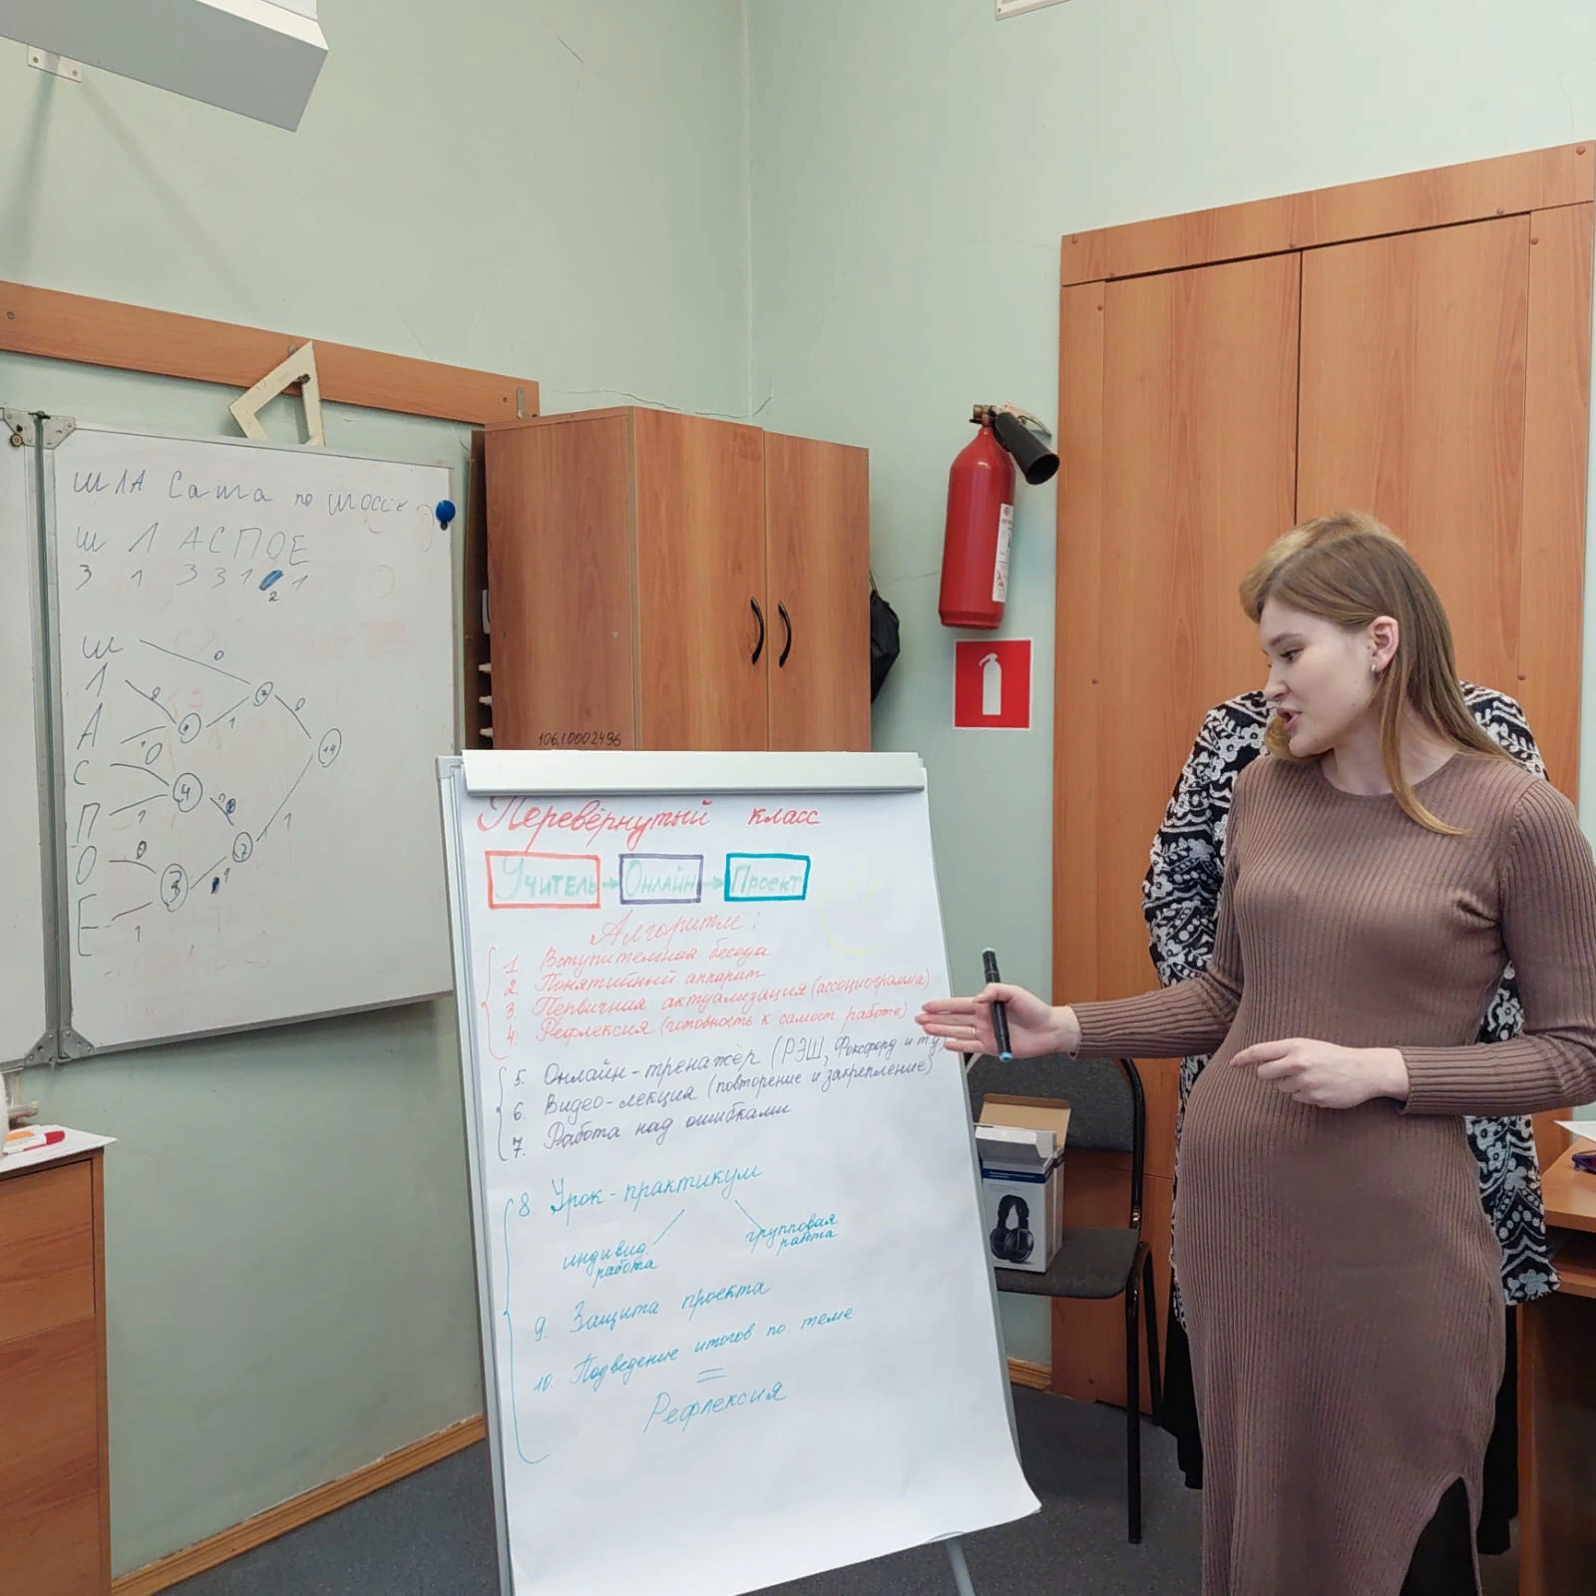
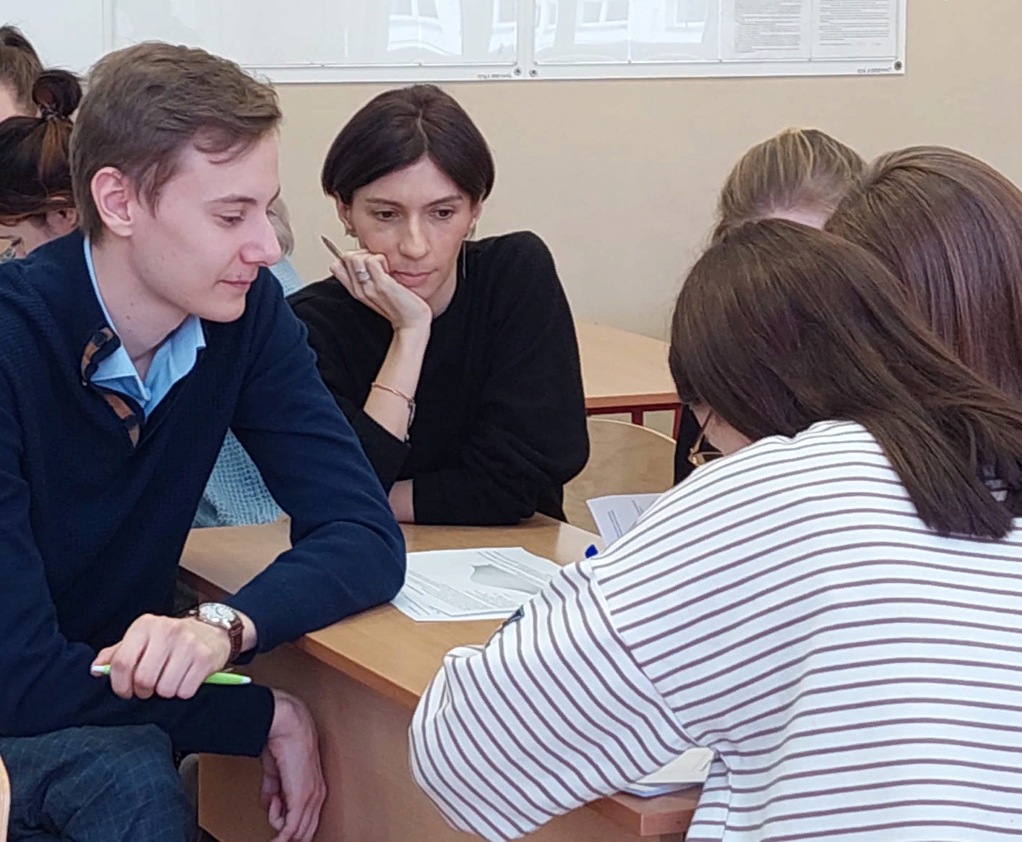
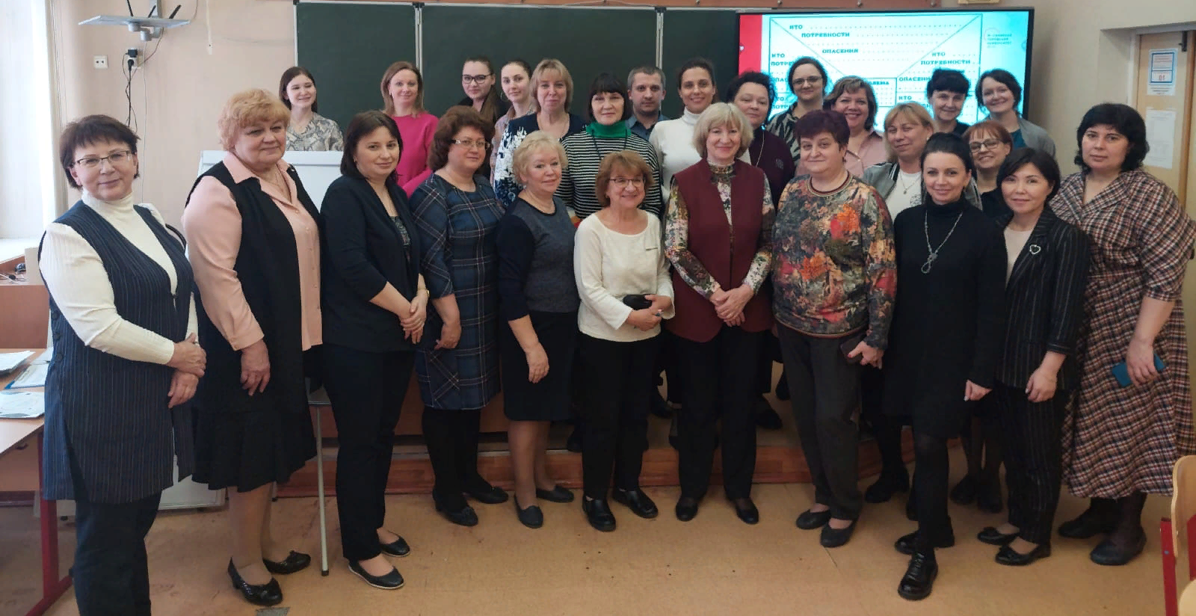
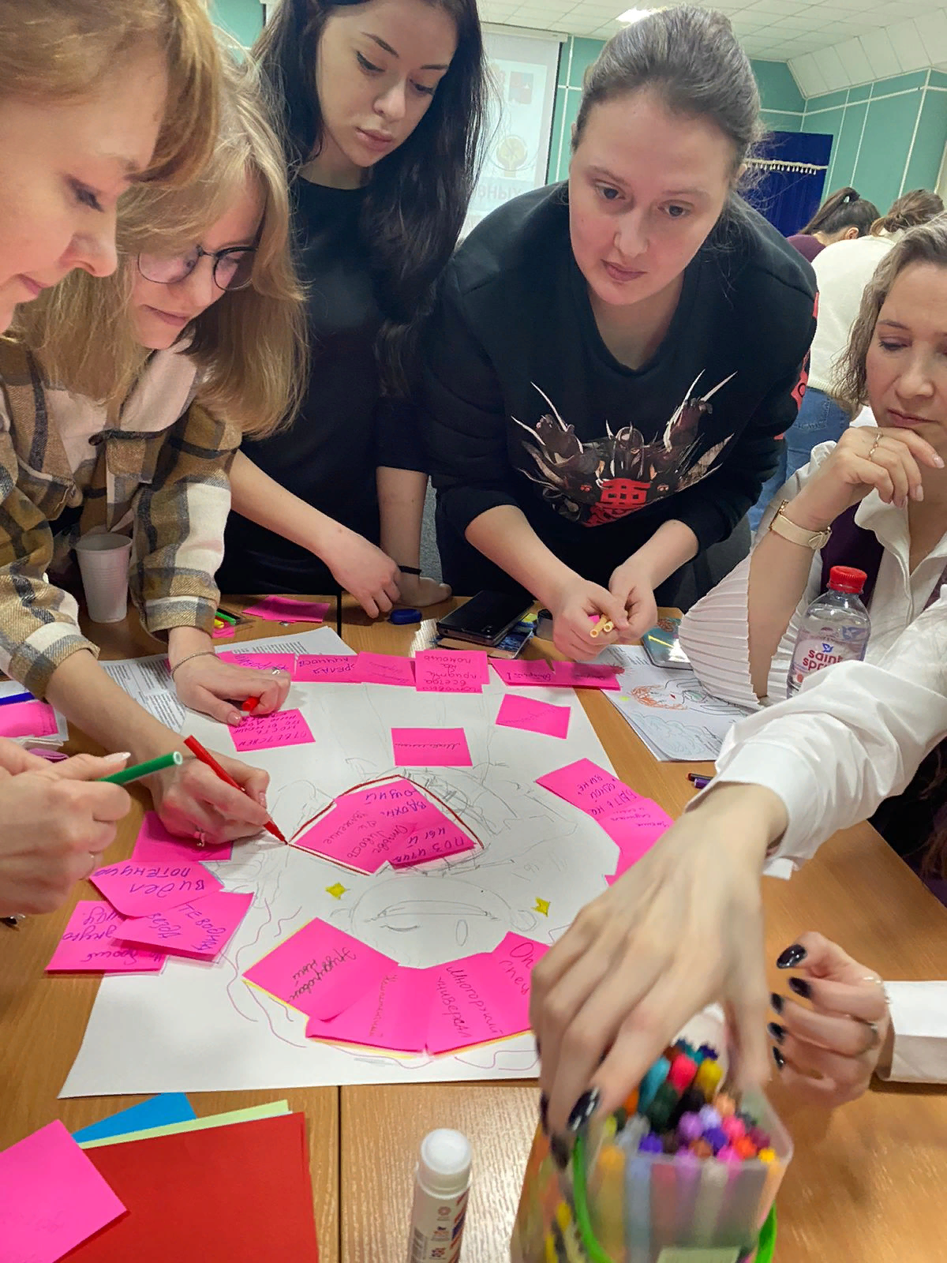
ОПЫТ НАСТАВНИЧЕСТВА
МБОУ «ГИМНАЗИЯ №2»

Slide 2
«Делится своим опытом и знаниями друг
с другом необходимо, чтобы расширять
горизонты возможностей и развивать
индивидуальные способности».

Slide 3
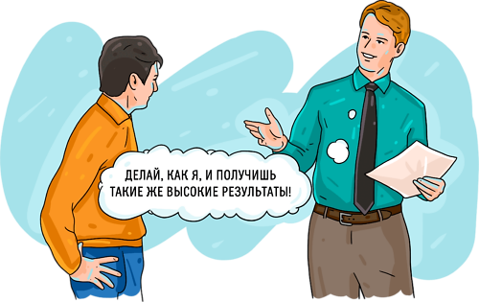
ЗАКОН МЕРФИ
Опытом нельзя делится, его можно только приобрести.

Slide 4
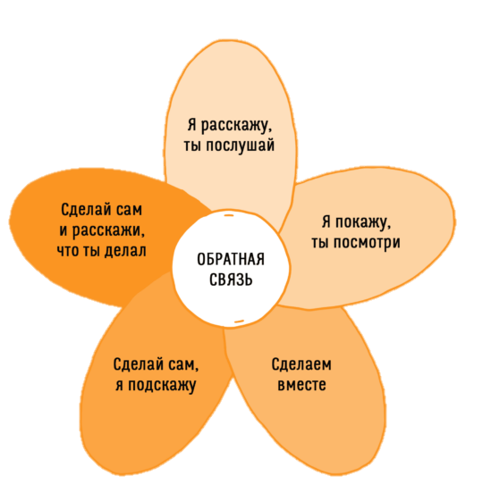
В ЧЕМ СУТЬ ФИЛОСОФИИ НАСТАВНИЧЕСТВА?
НЕ ЭФФЕКТИВНО
ПОЛЕЗНО
ЭФФЕКТИВНО

Slide 5
ГЛУБИНА:
ТОЛЬКО ДОЛГОСРОЧНОЕ НАСТАВНИЧЕСТВО ДАЕТ ПЛОДЫ

Slide 6
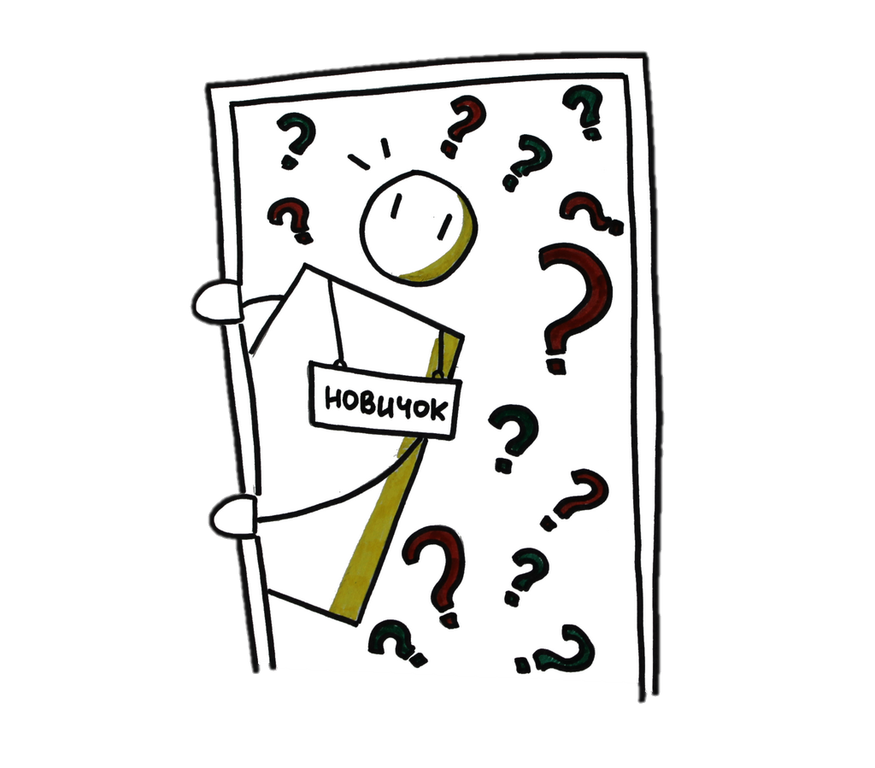
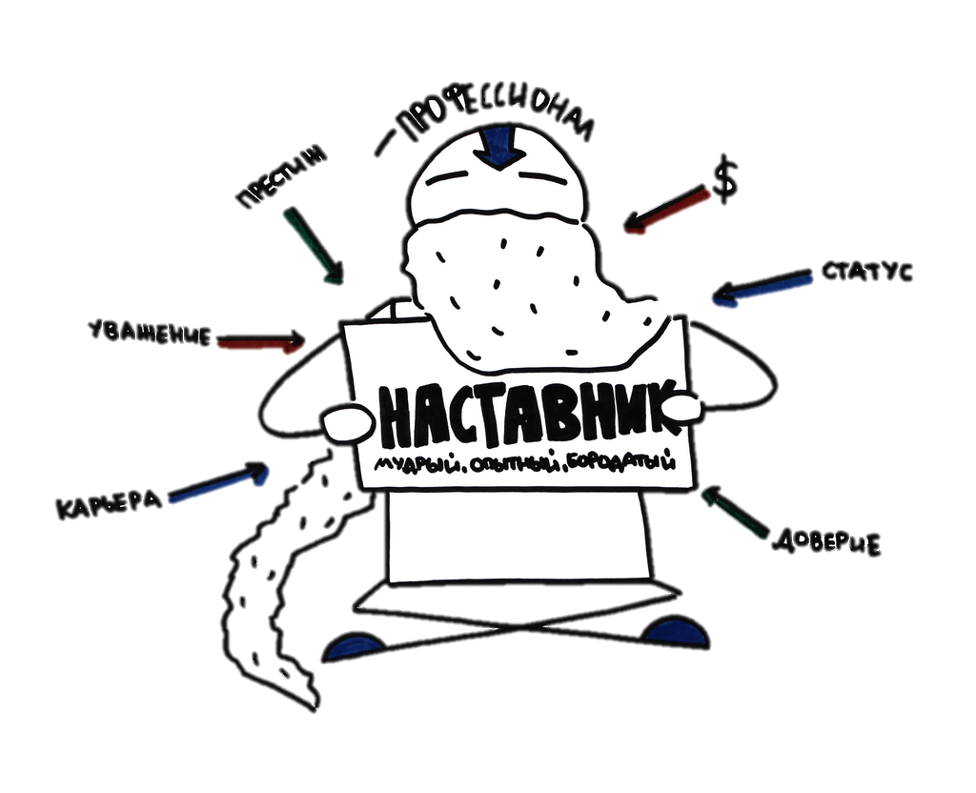
СИСТЕМНОСТЬ:
необходимо понимать, зачем вам наставник

Slide 7
РЕЗУЛЬТАТ ОПРОСА

Slide 8
СООБЩЕСТВО:
наставникам следует общаться друг с другом

Slide 9
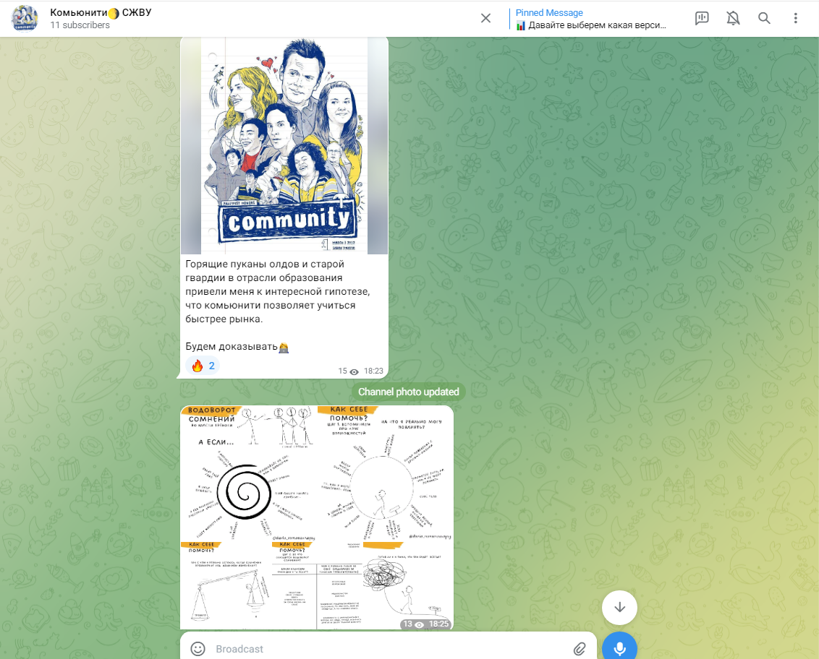
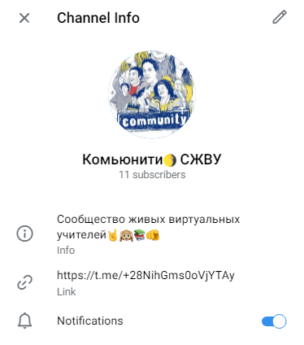
НАШ ВНУТРЕНИЙ МИР

Slide 10
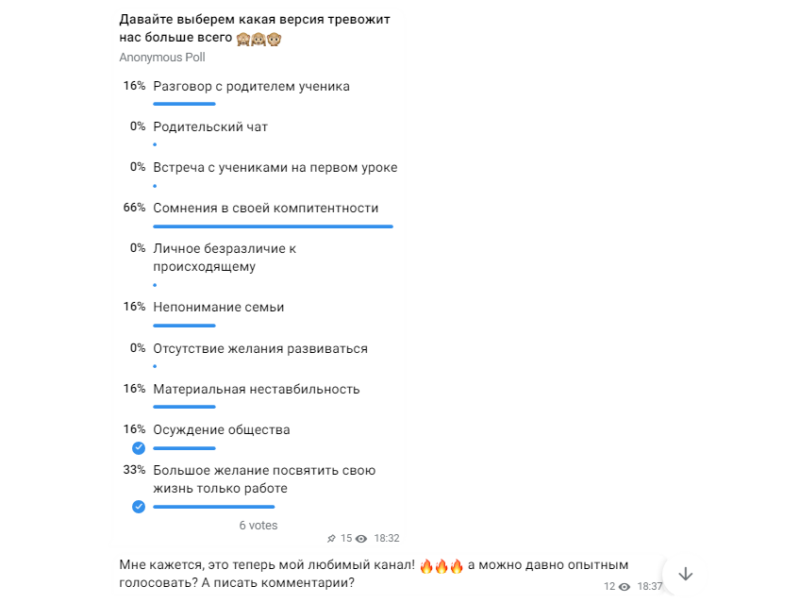
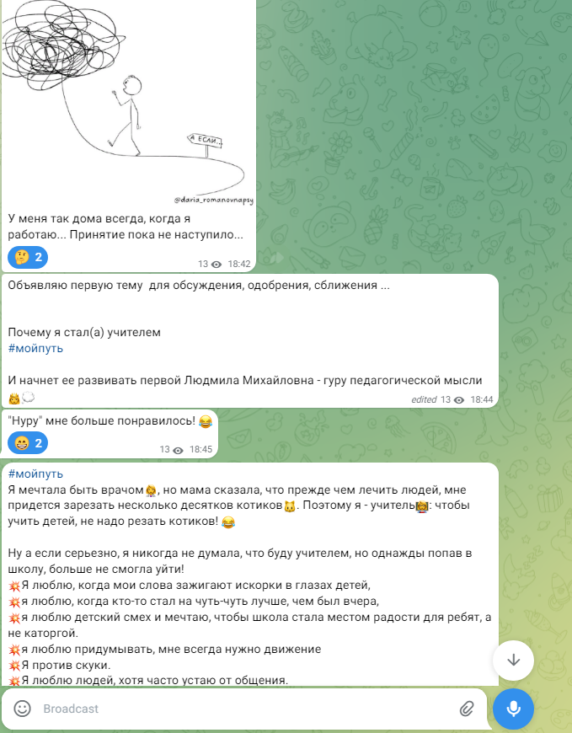

Slide 11
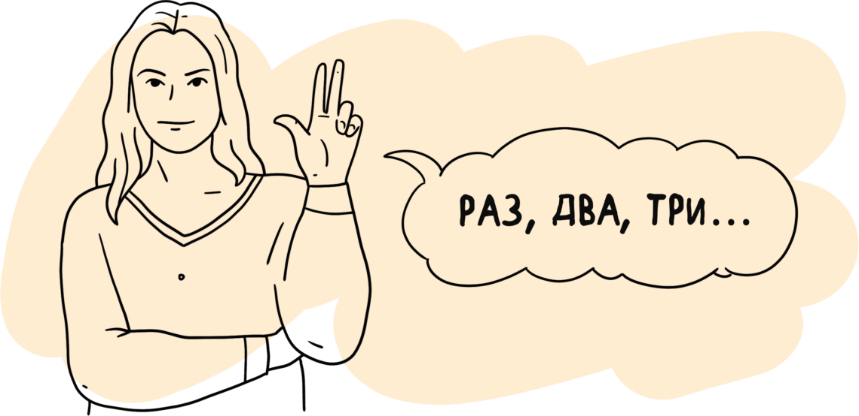
СВОБОДА:
быстрый переход от роли наставляемого к роли наставника

Slide 12
РЕЗУЛЬТАТ ОПРОСА (ОБОБЩЕНИЕ)

Slide 13
ГИБКОСТЬ:
наставничество невозможно ввести насильно

Slide 14
ОПЫТ МОЛОДОГО СПЕЦИАЛИСТА
№ | 1 | 2 | 3 | 4 | 5 | 6 | 7 | 8
1Опрашиваемый | 10 | 10 | 9 | 8 | 8 | 7 | 9 | 9
2 Опрашиваемый | 7 | 6 | 9 | 6 | 3 | 7 | 10 | 3
3 Опрашиваемый | 10 | 10 | 10 | 10 | 10 | 10 | 10 | 10
4 Опрашиваемый | 10 | 10 | 10 | 10 | 10 | 10 | 10 | 10
5 Опрашиваемый | 9 | 8 | 8 | 9 | 8 | 9 | 7 | 9
6 Опрашиваемый | 10 | 10 | 10 | 10 | 10 | 10 | 10 | 10
7 Опрашиваемый | 9 | 7 | 8 | 7 | 8 | 8 | 8 | 8
8 Опрашиваемый | 10 | 10 | 10 | 10 | 10 | 10 | 10 | 10
Опрос:
Насколько комфортно было общение с наставником?
Насколько полезными/интересными были личные встречи с наставником?
Насколько полезными/интересными были групповые встречи?
Ощущение поддержки наставника
Насколько был понятен план работы с наставником?
Ощущение безопасности при общении с наставником
Насколько было понятно, что от Вас ждет наставник?
Насколько Вы довольны вашей совместной работой?

Slide 15
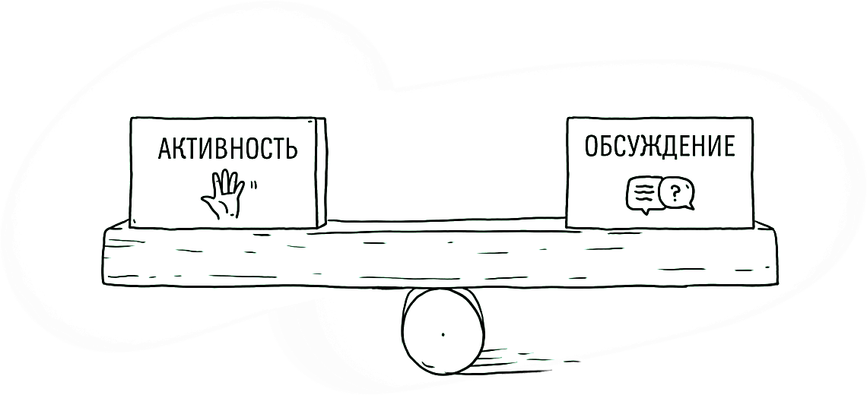
СИСТЕМА НАСТАВЛЯЕМЫЙ – НАСТАВЛЯЕМОМУ

Slide 16
ВЫВОД

